Slide 1
Mimořádná pedagogická rada

Slide 2
Chování - Stupeň 2 (uspokojivé)
Chování žáka je v podstatě v souladu s ustanovením školního řádu, se zásadami morálky a pravidly občanského soužití. Dopustí se závažného přestupku, nebo se opakovaně dopouští méně závažných přestupků proti ustanovením školního řádu mj. zapomínání školních pomůcek. Je však přístupný výchovnému působení a snaží se své chyby napravit.
Mimo jiné za 8-20 neomluvených hodin, při opakovaném nedodržování ŠŘ v bodu oblékání, za nedovolenou manipulaci s mobilním telefonem ve vyučování.

Slide 3
Chování - Stupeň 3 (neuspokojivé)
Chování žáka je v rozporu se školním řádem, se zásadami morálky a občanského soužití. Dopouští se takových závažných provinění, že je jimi vážně ohrožena výchova ostatních žáků.
Mimo jiné za kouření v prostorách školy, více než 20-ti hodinovou neomluvenou absenci, za úmyslné ničení školního majetku.

Slide 4
Chování
Neomluvená absence vyšší než 7 hodin bude na vysvědčení vždy hodnocena sníženou známkou z chování i v případě, že ve čtvrtletí byl žák hodnocen některým z kázeňských opatření (NTU, DTU, DŘŠ) a následně se už neomluvené absence nedopustil.

Slide 5
VÝCHOVNÁ OPATŘENÍ
Napomenutí TU
je žákovi uděleno za méně závažné porušení povinností stanovených ŠŘ (např. při opakovaných pozdních příchodech do vyučování)
při nedostatečném nebo nezodpovědném plnění studijních povinností,
nevhodném méně závažném chování vůči spolužákům, pedagogickým pracovníkům či dalším zaměstnancům školy.
Při narušování průběhu vyučování nebo neplnění pokynů vyučujících apod.

Slide 6
VÝCHOVNÁ OPATŘENÍ
Důtka TU
uděluje se za zpravidla opakované méně závažné porušení ŠŘ, např. za nižší počet neomluvených hodin (1-3 NH),
opožděné omlouvání absence,
nedostatečný přístup k plnění studijních povinností,
nesplnění termínů odevzdání prací,
nevhodné chování vůči spolužákům, vyučujícím nebo dalším pracovníkům školy,
narušování vyučování, či neplnění úkolů uložených TU.

Slide 7
Důtka ŘŠ
uděluje se žákovi za závažnější nebo opakované porušení ŠŘ, např. za časté neomluvené absence (4-7 VH),
opakované pozdní příchody,
hrubé chování vůči vyučujícím či spolužákům,
poškození majetku školy,
manipulaci s mobilním telefonem
ojedinělý závažný přestupek proti školnímu řádu.
O uložení důtky ŘŠ rozhoduje ředitel školy po projednání v pedagogické radě a o opatření je písemně informován zákonný zástupce žáka nebo zletilý žák a jeho rodiče.

Slide 8
Podmíněné vyloučení ze školy
může ŘŠ udělit žákovi v případě zvlášť závažného zaviněného porušení školního řádu nebo školského zákona,
např. při prokázané šikaně,
opakované manipulaci s mobilním telefonem nebo při pořizování audiovizuálních záznamů během vyučování.
Návrh na podmíněné vyloučení může podat TU, případně i jiný vyučující nebo zaměstnanec školy, pokud důvody k tomuto postupu zjistil sám a je schopen je doložit.
Důvodem může být rovněž závažné zavinění a dlouhodobé neplnění studijních povinností

Slide 9
Vyloučení ze školy
K vyloučení ze školy může ŘŠ přistoupit tehdy, dopustí-li se žák jednání, které představuje zvlášť hrubé nebo opakované porušení povinností stanovených ŠŘ či školským zákonem a které svou závažností znemožňuje pokračování ve vzdělávání.
Typicky se jedná o případy úmyslného fyzického nebo opakovaného slovního útoku na vyučující či spolužáky, o šíření nebo užívání omamných a psychotropních látek, opakovanou nebo závažnou šikanu (kyberšikanu), úmyslné poškozování majetku školy, závažné protiprávní jednání (včetně trestného činu), případně jiné chování ohrožující bezpečnost, zdraví nebo důstojnost osob ve školním prostředí.

Slide 10
Vyloučení ze školy
Pokud je žák ve zkušební době podmíněného vyloučení a v této době se dopustí dalšího zaviněného porušení povinností, je ŘŠ oprávněn rozhodnout o jeho definitivním vyloučení ze školy.
Za zvlášť hrubé opakované slovní a úmyslné útoky žáka vůči zaměstnancům školy, ostatním žákům se považuje za zvláště závažné zaviněné porušení povinností stanovených ŠŘ, kdy tuto skutečnost ŘŠ oznámí orgánu OSPOD, jde-li o nezletilého nebo státnímu zastupitelství.

Slide 11
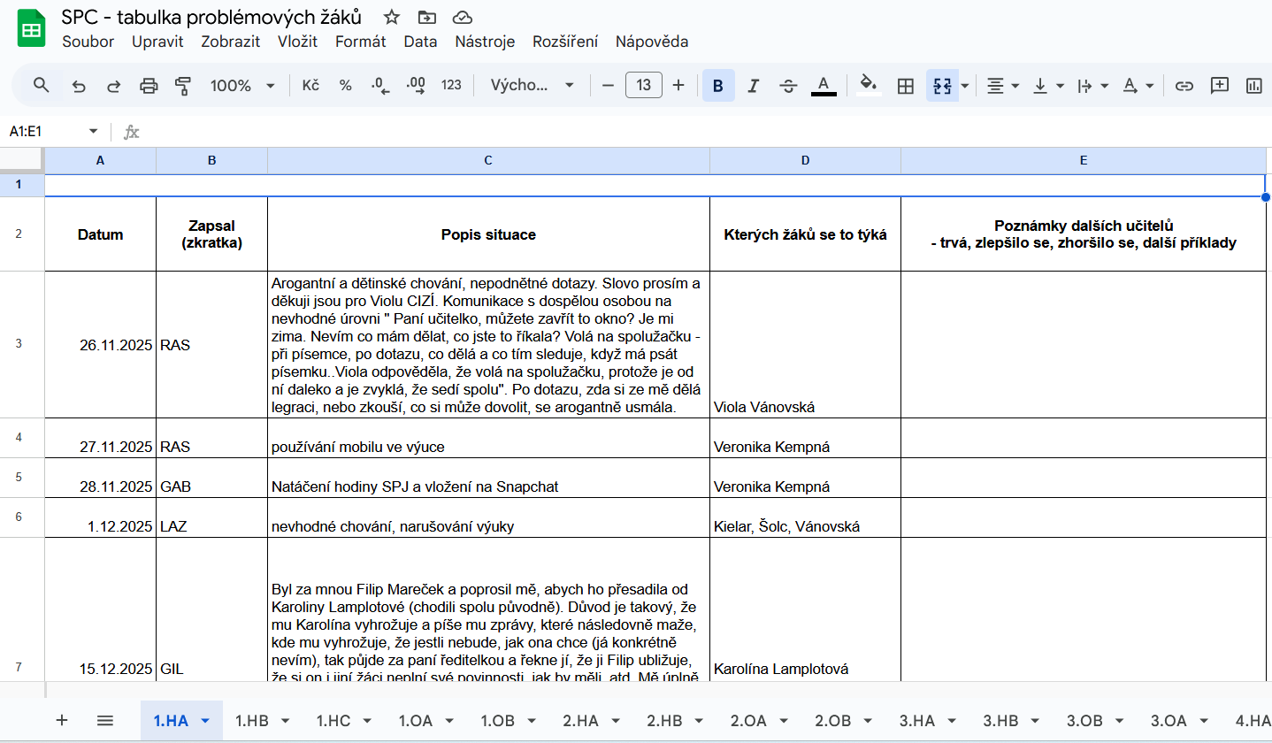
Školní poradenské pracoviště
Sdílené dokumenty
Tabulka
problémových
žáků

Slide 12
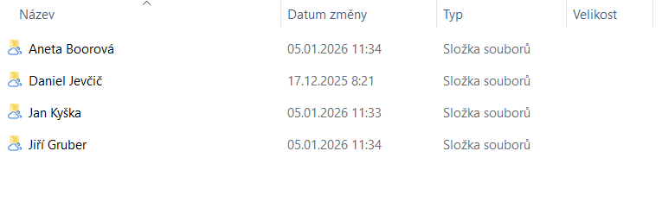
Školní poradenské pracoviště
Sdílené dokumenty

Slide 13
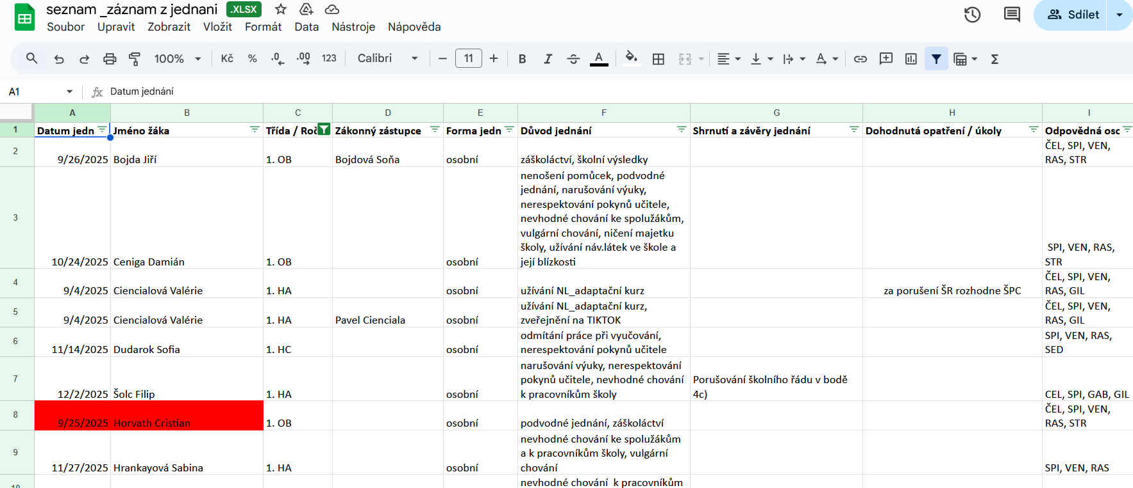
Školní poradenské pracoviště
Sdílené dokumenty

Slide 14
Malá škola
V roce 2015 jsme chtěli malou školu
Proč?
Protože bylo celkem na obou školách (HOA a VOŠ) 170 žáků
Chcete udržet aspoň tento počet. Byl odliv žáků, nikdo se moc na školy nehlásil.
30 x 2 x 4 + 20 x 3 x 3 = 420
Proč to nejde nyní?
Finančně počet 170 žáků na 2 školách nejde ufinancovat při školném 5 000Kč ročně (2015)
Školné by v té době by muselo být 40 000 Kč.

Slide 15
Finance škol - normativy
Určují se podle toho co vykážou veřejné školy
Minimální počty žáků ve třídě z důvodu financí – 15 žáků
15 žáků potřebujeme pouze na finance pro vyučující ve třídě
Je třeba ještě zaplatit:
Administrativa
Musíme doplácet na školní jídelnu – žáci mladší 18 let
Nájem + vytápění + energie

Slide 16
Motivované děti
Jaké je motivované dítě?
Přijímačky
Český jazyk
Matematika
NIC VÍC
Maturita
Český jazyk
Cizí jazyk/matematika
Ekonomika
Hotelový provoz/Cestovní ruch/Účetnictví

Slide 17
Motivované děti
Výsledky 1. ročníků v 1.pololetí
Známky mají lepší než loni
Omluvené, neomluvené hodiny a výchovná opatření jsou horší

Slide 18
Výsledky 1. pololetí 1. ročníků
2025/2026
Průměr známek – 1,650
Počet omluvených hodin – 74,78
Neomluvené hodiny – 4,142
2024/2025
Průměr známek – 1,721
Počet omluvených hodin – 58,358
Neomluvené hodiny – 0,037

